Slide 1


На допомогу педагогічним працівникам закладів професійної освіти
Підготовлено: методист Навчально-методичного центру
професійно-технічної освіти у Сумській області
О.В. Темченко

Slide 2
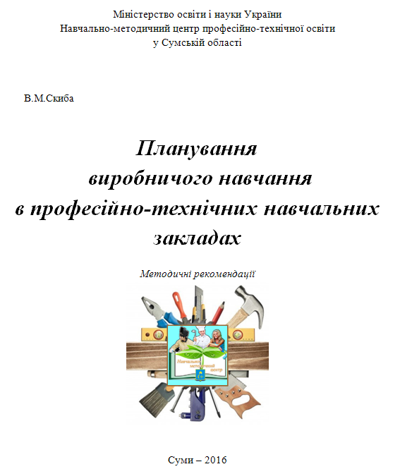

Slide 3
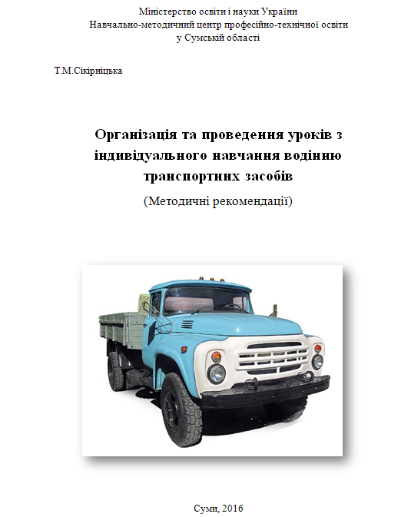

Slide 4
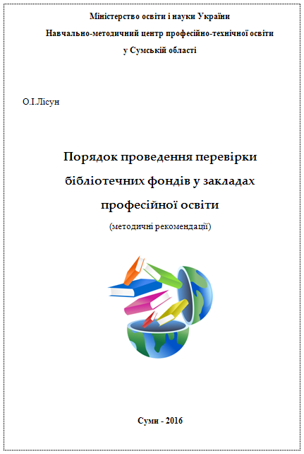

Slide 5
Розроблені методичні рекомендації мають методичне та практичне значення для підвищення ефективності організації роботи бібліотек у закладах професійної освіти та удосконалення фахового рівня працівників бібліотеки

Slide 6
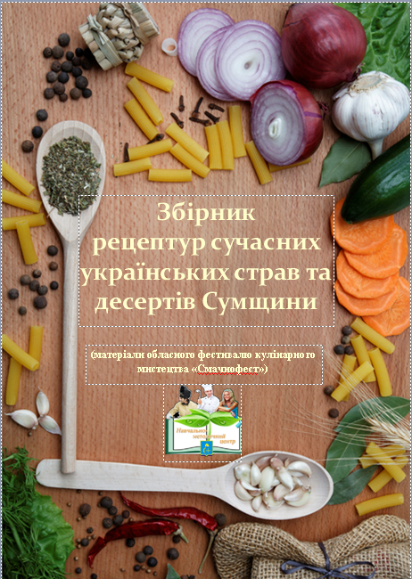

Slide 7
У збірнику представлені кращі фірмові рецептури та технології приготування сучасних українських страв та десертів, що були виготовлені та презентовані на обласному фестивалі кулінарного мистецтва «Смачнофест» серед учнів професійно-технічних навчальних закладів Сумщини.
Збірник адресовано для викладачів спецдисциплін та майстрів виробничого навчання всіх типів навчальних закладів, що здійснюють навчання відповідно до державних стандартів професійно-технічної освіти з професій 5122 «Кухар», 7412 «Кондитер»

Slide 8
Методичні напрацювання педагогічних працівників професійної освіти, що проходили апробацію у 2015-2016 навчальному році на базі професійно-технічних навчальних закладів Сумської області

Slide 9
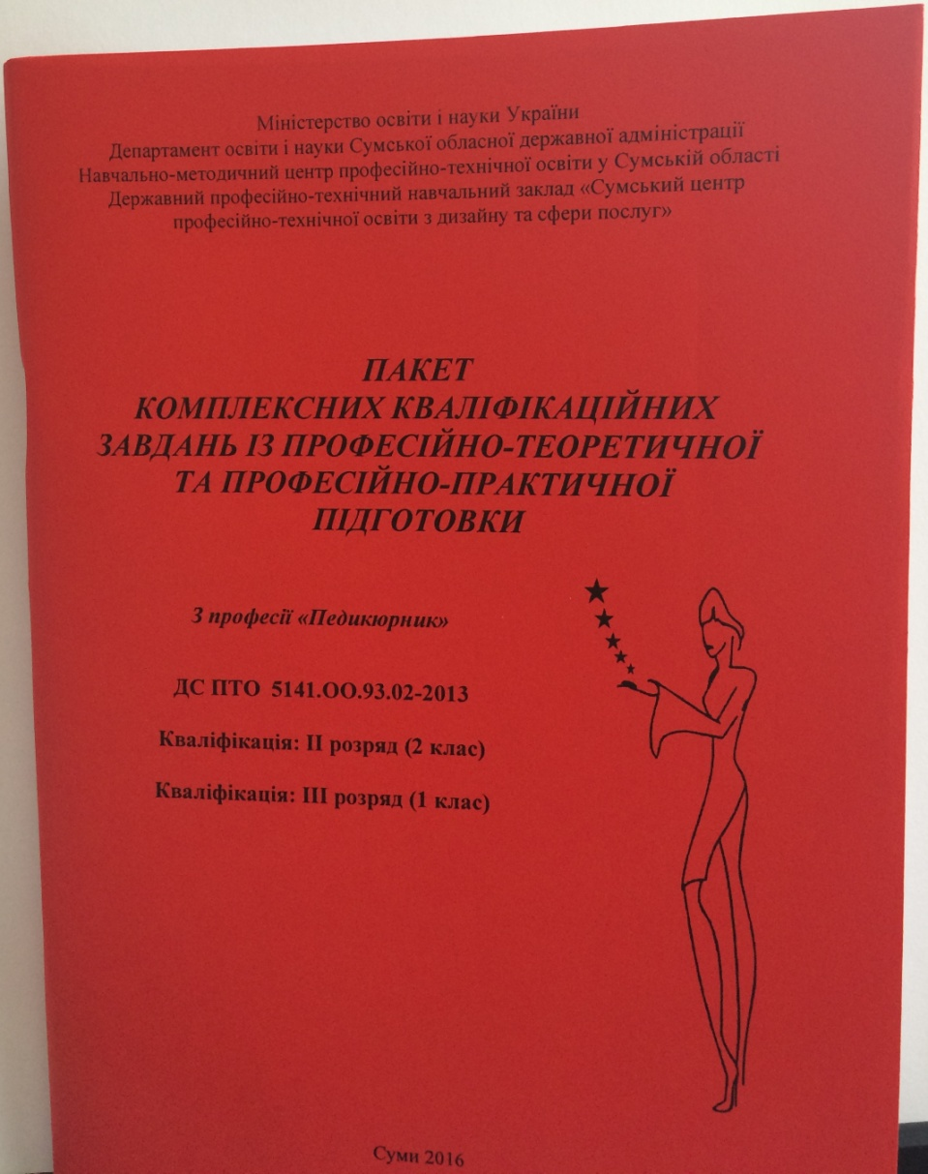
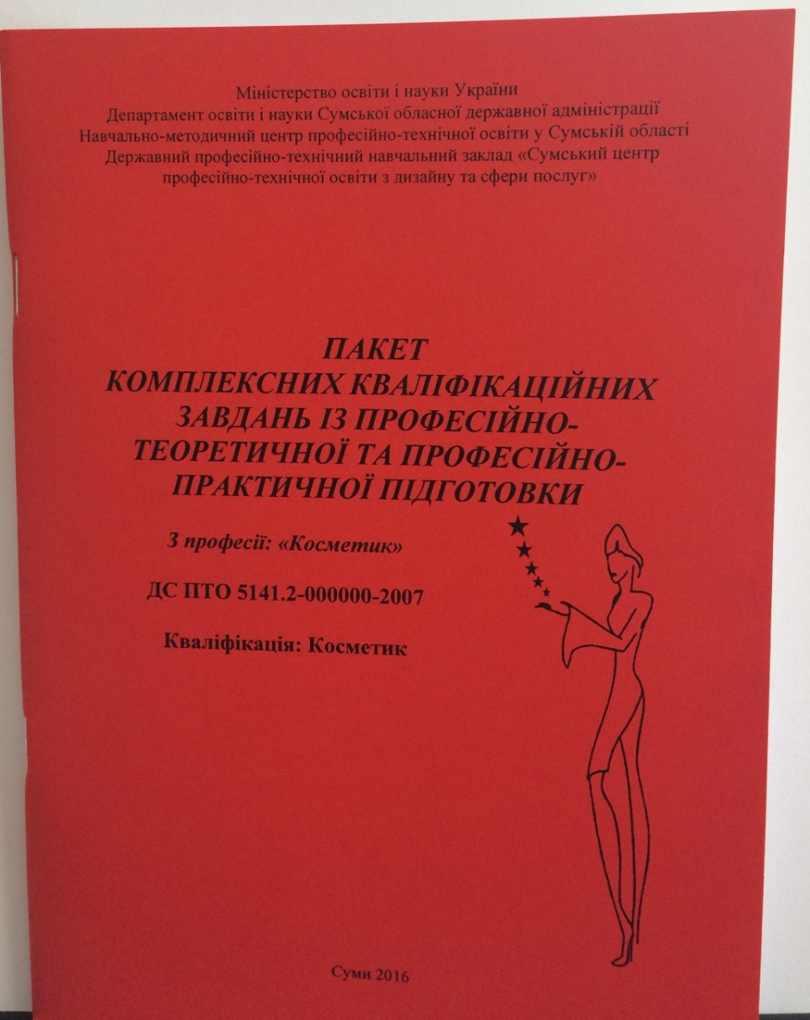

Slide 10
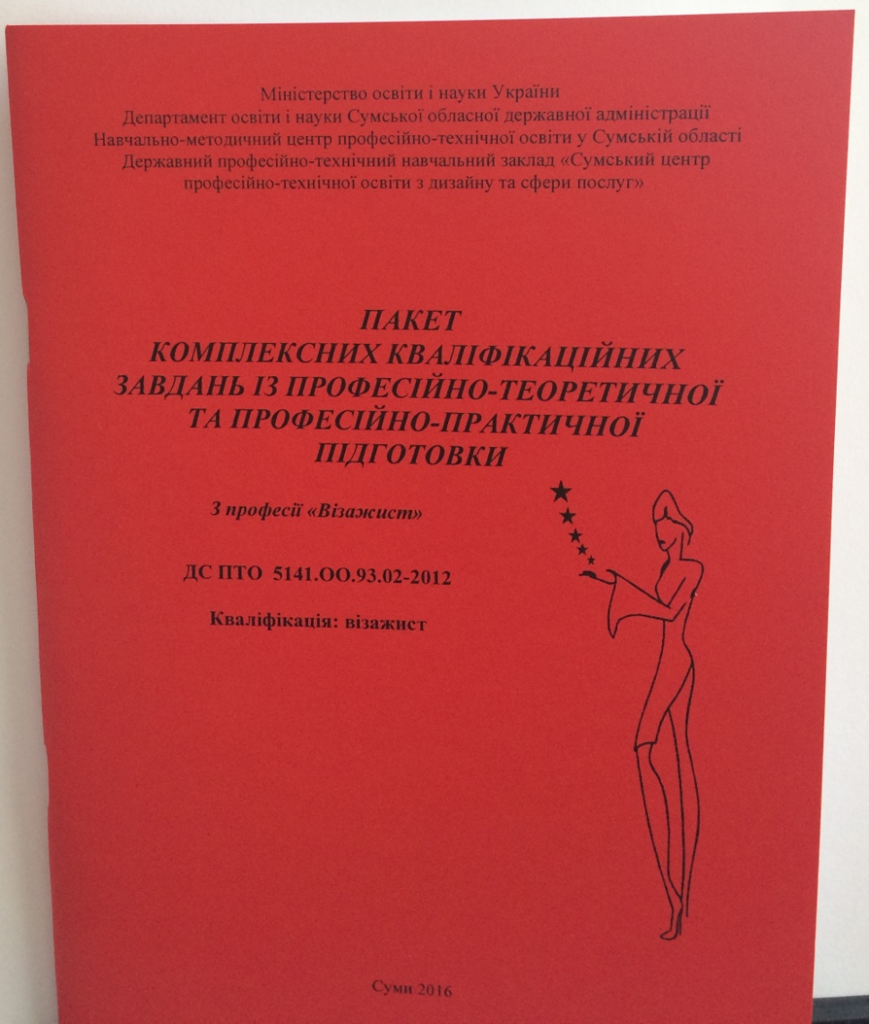
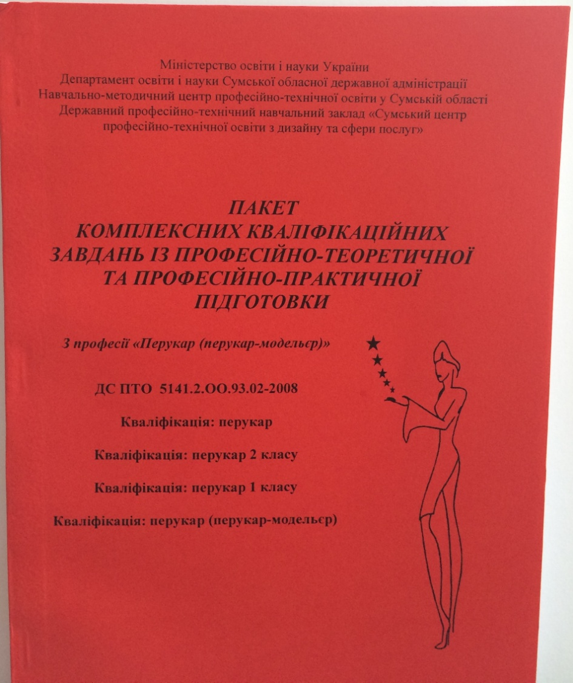

Slide 11
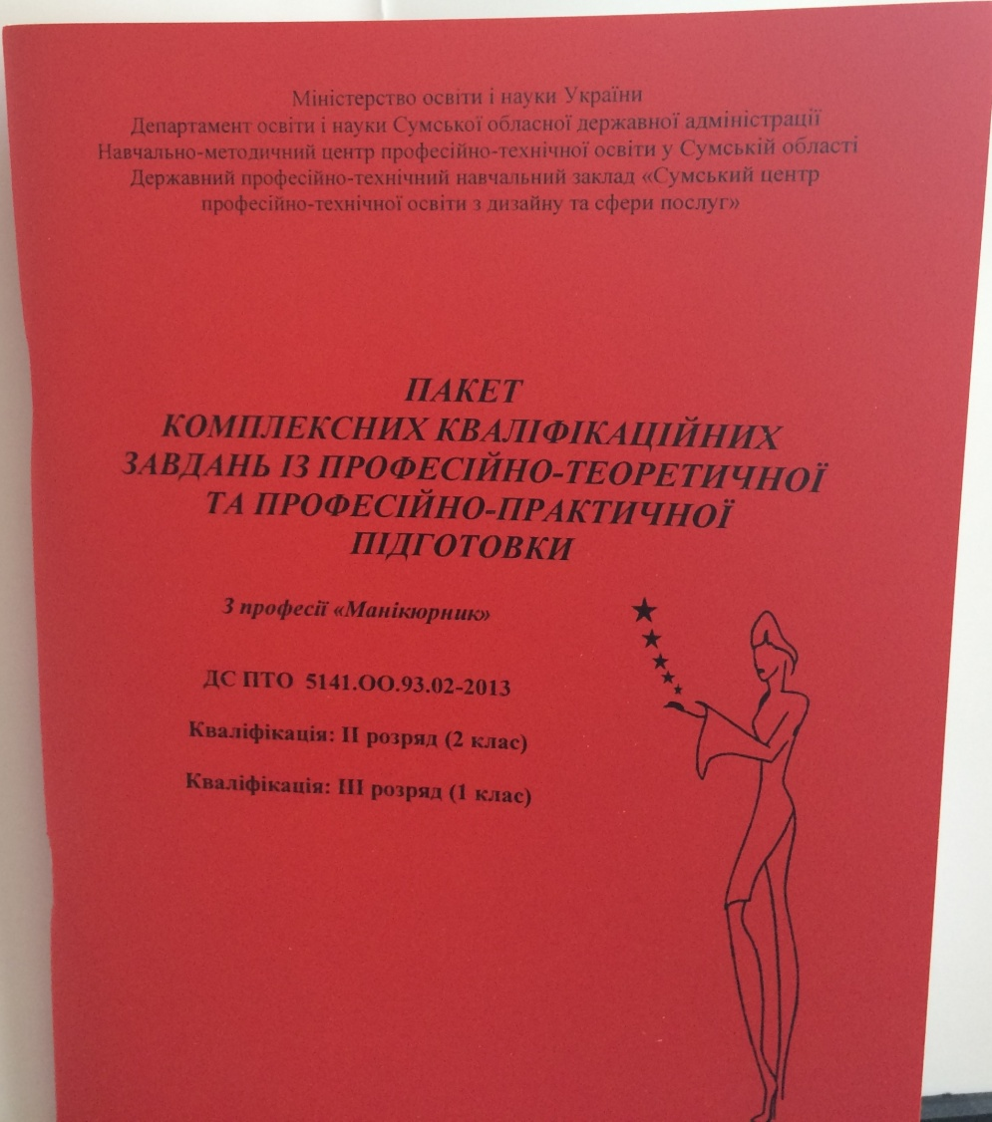
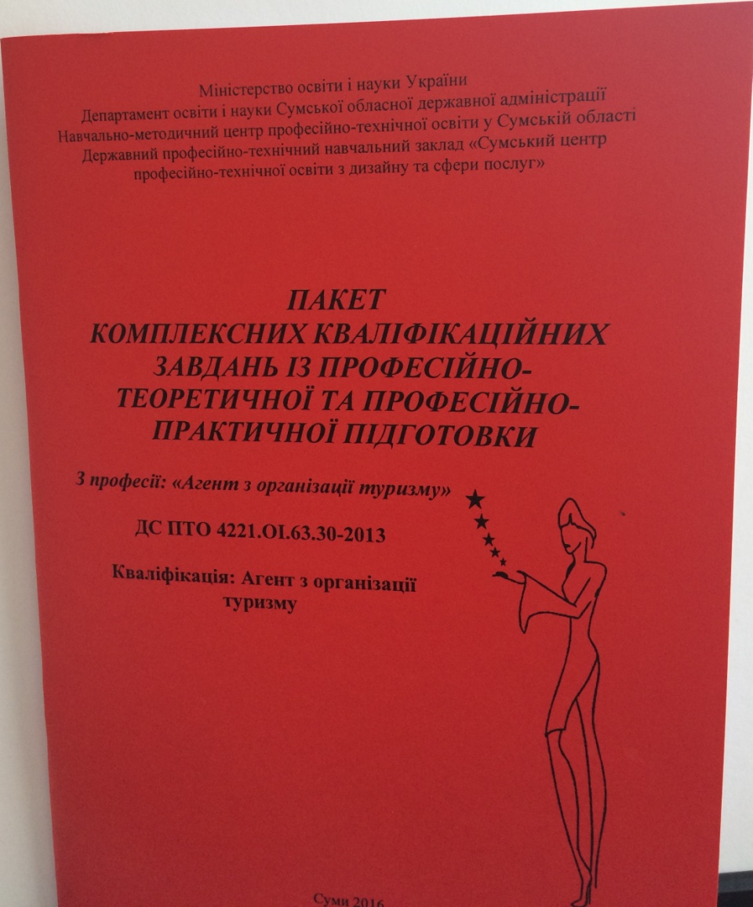

Slide 12
Комплексні кваліфікаційні завдання (ККЗ) – завдання містять, відповідно до вимог кваліфікаційних характеристик і програм професійної підготовки варіант виробничої ситуації з метою визначення спроможності випускника професійно-технічного навчального закладу самостійно виконувати завдання і обов’язки опанованої професії.
Дані пакети ККЗ рекомендуються навчальним закладам, де здійснюють підготовку за даним напрямком, для перевірки знань умінь та навичок учнів та під час проведення поетапної кваліфікаційної атестації та атестаційної експертизи професійної освітньої діяльності навчального закладу

Slide 13
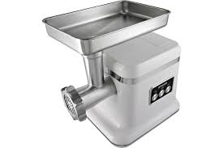
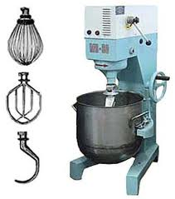
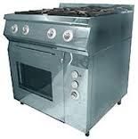
МІНІСТЕРСТВО ОСВІТИ І НАУКИ УКРАЇНИ
НАВЧАЛЬНО-МЕТОДИЧНИЙ ЦЕНТР
ПРОФЕСіЙНО-ТЕХНІЧНОЇ ОСВІТИ У СУМСЬКІЙ ОБЛАСТІ
ДЕРЖАВНИЙ НАВЧАЛЬНИЙ ЗАКЛДАД
«ГЛУХІВСЬКЕ ВИЩЕ ПРОФЕСІЙНЕ УЧИЛИЩЕ»
В.О.Сапун
Збірник лабораторно-практичних робіт
з предмету
«Устаткування підприємств харчування»
професія «Кухар» ІІІ разряду
Суми – 2016

Slide 14
Збірник призначений для учнів професійно-технічних навчальних закладів, що навчаються за професіями «Кухар» та «Кондитер», викладачів, майстрів виробничого навчання. До збірника включено інструкції до виконання лабораторних робіт з програмних тем предмету «Устаткування підприємств харчування» та добірку ілюстрацій до них. У роботі надано методичні рекомендації по проведенню лабораторно-практичних робіт, висвітлено їх мету, критерії оцінювання, правила роботи у кабінеті устаткування.

Slide 15

Міністерство освіти і науки України
Навчально-методичний центр
професійно-технічної освіти
у Сумській області
Державний професійно-технічний навчальний заклад «Лебединське вище професійне училище
лісового господарства»
А.В.Грицай
Факультатив
«Безпека харчування»
ЛЕБЕДИН- 2016

Slide 16
Програмою курсу передбачено ознайомлення учнів із хімічним складом харчових продуктів, джерелами їх забруднення, способами зменшення впливу токсичних речовин на організм людини.
Опанування змістом цього курсу значно розширює життєві можливості, сприяє формуванню особистості, яка розуміє життя як найвищу цінність.
Факультативний курс «Безпека харчування» рекомендований для вивчення учнями ІІ - ІІІ курсів за професією “Кухар” ІV розряду

Slide 17
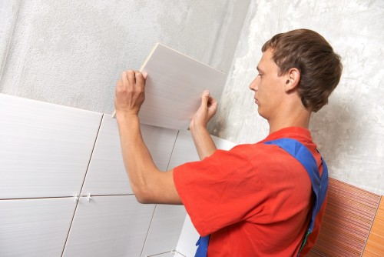
Міністерство освіти і науки України
Навчально-методичний центр професійно-технічної освіти
у Сумській області
Державний навчальний заклад
«Білопільське вище професійне училище»
Н.В.Колєснік
РОБОЧИЙ ЗОШИТ УЧНЯ
З ПРОФЕСІЙНОЇ ПІДГОТОВКИ
за професією 7132 «Лицювальник – плиточник»
(2,3 розряд)
Білопілля - 2016

Slide 18
Робочий зошит з професійної підготовки розроблено відповідно до вимог ДСПТО 7132.F.43.33 2015 за професією «Лицювальник – плиточник».
Робочий зошит адресований майстрам виробничого навчання, викладачам спеціальних дисциплін та учням з професії «Лицюальник-плиточник» професійно-технічних навчальних закладів різних форм власності та підпорядкуння.

Slide 19
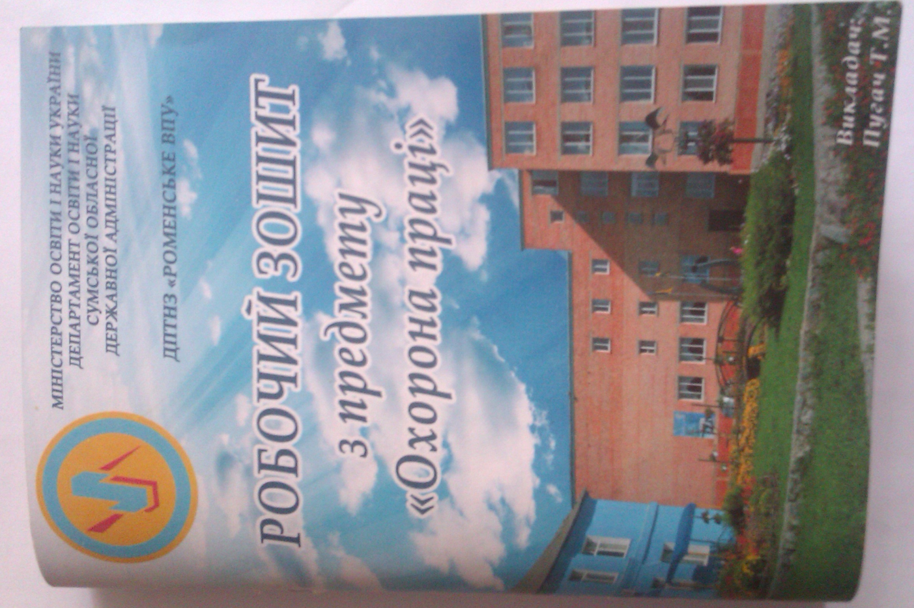

Slide 20
На кожному етапі навчання (розділі робочого зошита) в учнів формуються певні знання і поняття про типові небезпеки. Поряд з теоретичними знаннями потрібними та обов’язковими є практичні вміння та навички, якими повинні оволодіти учні. В основу проведення уроків має бути покладена активна розумова і фізична діяльність учнів. На уроках під час моделювання ситуаційних задач треба вміти визначити небезпеку і рівень її загрози, приклад виходу з них. Ситуаційна задача, що створена на уроці спонукати учнів до дій, які обов’язково регулюються викладачем, розширює їх світогляд і поглиблює рівень набутих практичних умінь і навичок

